Slide 1

Ευρωπαϊκή ολοκλήρωση και διεθνείς οργανισμοί
Δρ. Σοφία Τυπάλδου, sofia.tipaldou@panteion.gr
Νέο Κτίριο, ΣΤ-19. Ωρες γραφείου: Τετάρτη 15.00-16.00

Slide 2

Κεφάλαιο 10
Όλες οι ιδέες, οι ορισμοί και τα διαγράμματα της παρουσίασης είναι από το βιβλίο των Pevehouse & Goldstein

Slide 3
Πηγές παγκόσμιας «συνένωσης»
Υπερεθνικοί οργανισμοί: μεγαλύτεροι θεσμοί και ενώσεις που υπερτερούν της κρατικής εξουσίας ή της εθνικής ταυτότητας
Διεθνικοί δρώντες (πολυεθνικές εταιρείες, ΜΚΟ): γεφυρώνουν τα εθνικά σύνορα, δημιουργώντας νέους δρόμους αλληλεξάρτησης μεταξύ των κρατών
Διεθνικά ζητήματα: είναι διαδικασίες που εξαναγκάζουν τα κράτη να συνεργάζονται επειδή δεν μπορούν να λύσουν ή να διαχειριστούν αυτά τα ζητήματα μόνα τους (υπερθέρμανση πλανήτη ή εξάπλωση τεχνολογίας πληροφοριών)

Slide 4
Θεωρία ολοκλήρωσης
Διεθνής ολοκλήρωση (international integration): η διαδικασία με την οποία υπερεθνικοί θεσμοί έρχονται να αντικαταστήσουν τους εθνικούς. Η σταδιακή μεταφορά της κρατικής κυριαρχίας σε περιφερειακές ή παγκόσμιες δομές.
Νεολειτουργισμός (neofunctionalism): θεωρία που υποστηρίζει ότι η οικονομική ολοκλήρωση (λειτουργισμός) επιφέρει δευτερογενείς επιπτώσεις, με αποτελέσμα την αυξημένη πολιτική ολοκλήρωση
Κοινότητα ασφάλειας (security community): μία κατάσταση στην οποία οι χαμηλές προσδοκίες διακρατικής βίας επιτρέπουν έναν υψηλό βαθμό πολιτικής συνεργασίας (π.χ. ΝΑΤΟ)

Slide 5
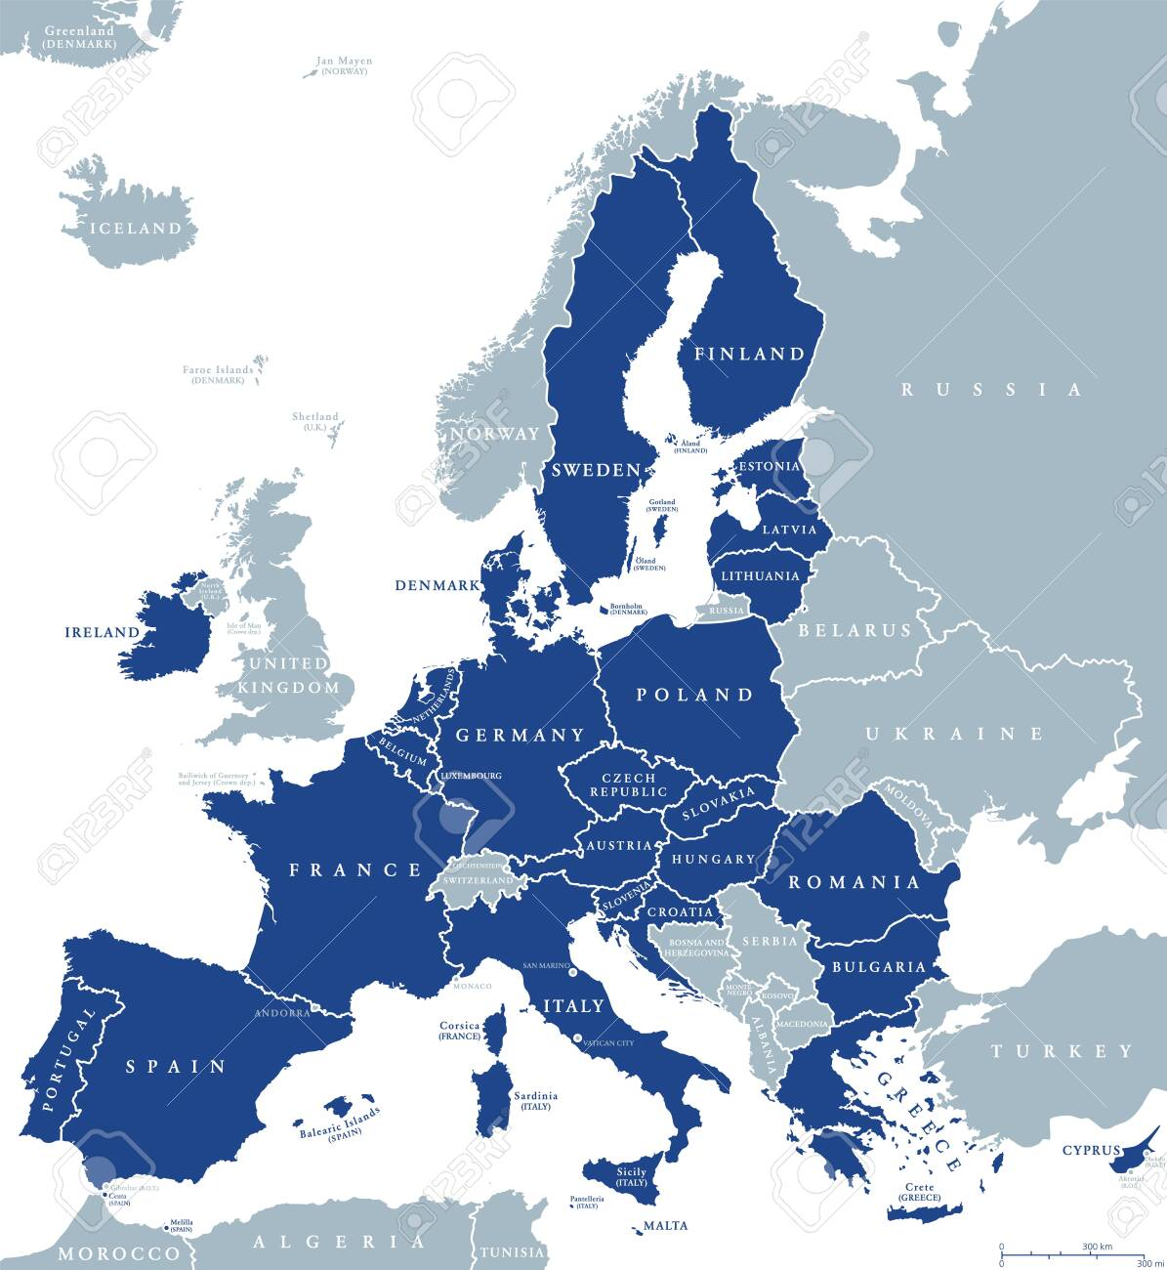
Η Ευρωπαϊκή Ένωση
Ευρωπαϊκή Ένωση: η Ευρωπαϊκή Κοινότητα (πρώην Ευρωπαϊκή Οικονομική Κοινότητα) και οι συνδεδεμένες με αυτήν συνθήκες.
Αποτελείται από 27 κράτη μέλη (μετά την αποχώρηση της Μεγάλης Βρετανίας το 2019).
Έχει 500 εκατομμύρια πολίτες και μεγαλύτερο ΑΕΠ από τις ΗΠΑ.

Slide 6
Οι απαρχές της ΕΕ
Μετά τον Β’ΠΠ, οι γάλλοι ηγέτες Ζαν Μονέ και Ρομπέρ Σουμάν ανέπτυξαν ένα σχέδιο για την πρόληψη μελλοντικών πολέμων μέσω δημιουργίας οικονομικών δεσμών που τελικά θα ένωναν τα κράτη (λειτουργισμός)
Ευρωπαϊκή Κοινότητα Άνθρακα και Χάλυβα (1952): Γαλλία, Γερμανία, Ιταλία, Βέλγιο, Ολλανδία, Λουξεμβούργο
Συνθήκη της Ρώμης (1957):
- Ευρατόμ: συντονισμός της ανάπτυξης πυρηνικής ενέργειας
- ΕυρωπαΪκή Οικονομική Κοινότητα (ΕΟΚ)

Slide 7

Στάδια ευρωπαϊκής ολοκλήρωσης
Ζώνη ελεύθερων συναλλαγών (free trade area): μια ζώνη (εντός ΕΟΚ) στην οποία δεν υπάρχουν δασμοί ή άλλοι περιορισμοί στη διασυνοριακή διακίνηση εμπορευμάτων και υπηρεσιών
Τελωνειακή ένωση (customs union): κοινό εξωτερικό δασμολόγιο που υιοθετείται από τα μέλη μιας ζώνης ελεύθερων συναλλαγών
Κοινή αγορά (common market): μια ζώνη στην οποία το εργατικό δυναμικό και τα κεφάλαια (καθώς και τα εμπορεύματα) ρέουν ελεύθερα μεταξύ των χωρών
Οικονομική και νομισματική ένωση (ΟΝΕ): ενιαίο νόμισμα

Slide 8
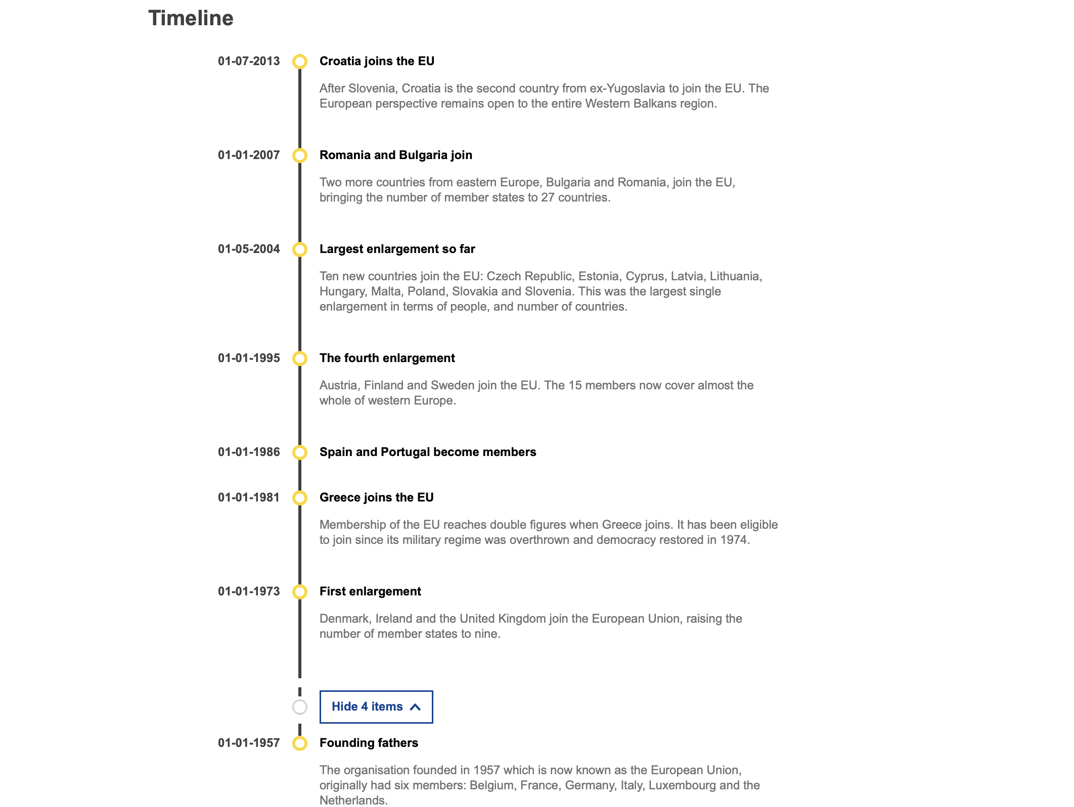
Διεύρυνση της Ευρωπαϊκής Ένωσης

Slide 9
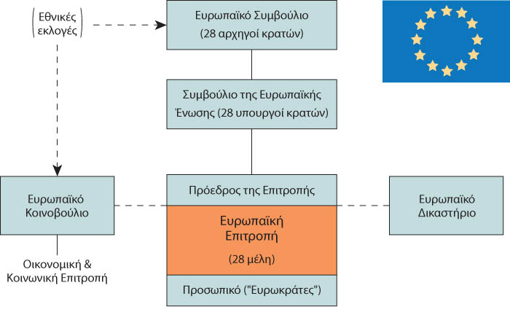
Δομή της Ευρωπαϊκής Ένωσης (EΕ)
ΠΗΓΗ: Pevehouse & Goldstein (2021), σχήμα 10.1, σελ 388.
Notes:
9

Slide 10
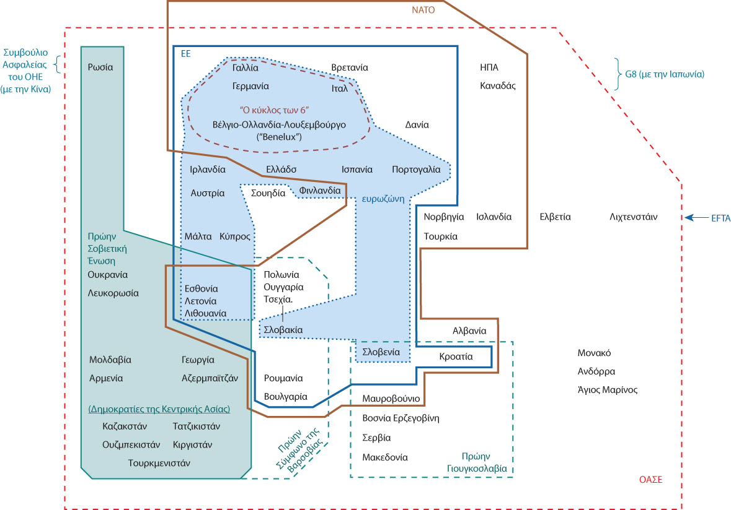
Ευρωπαϊκή και διεθνής ολοκλήρωση
Πηγή: Pevehouse & Goldstein, σχήμα 10.3, «Αλληλοεπικαλυπτόμενες ιδιότητες μέλους ευρωπαϊκών κρατών», σελ. 399.
Notes:
10

